Slide 1

Object Removal by Exemplar-Based Inpainting
展示：伍祖楷
代码实现：王紫怡、黄文元、马琰
PPT：周星宇、谢晓涵

Slide 2
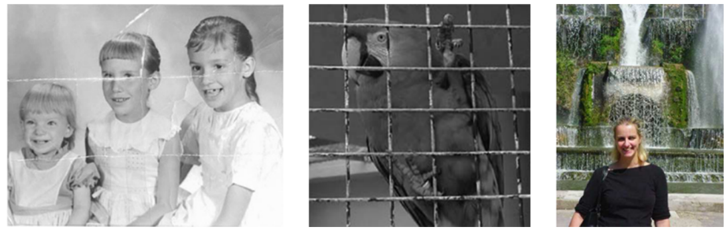
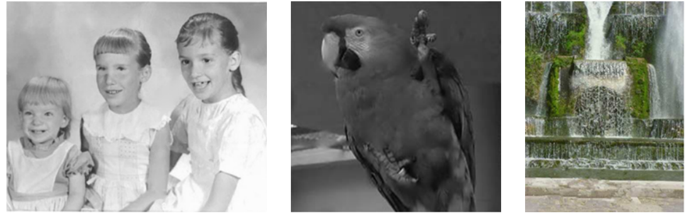

Slide 3
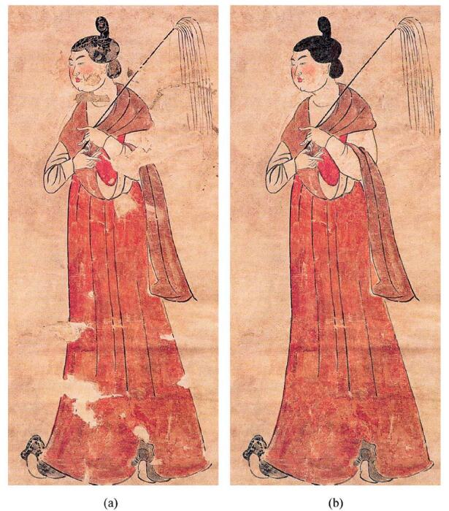
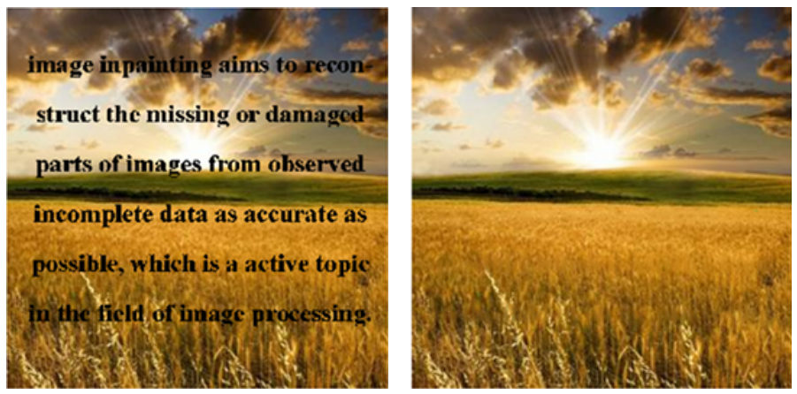
修补图像
去除文字得到背景

Slide 4
针对移除数字图像中大的物体,在过去,主要有两类问题:
(1)“纹理合成” (texture synthesis)：通过样本纹理生成图像丢失的大区域，
(2)“修复” (inpainting) ：填充图像的小间隙.
前者在“纹理”上具有很好的效果——它通过一些随机性的重复二维部分,后者着眼于线性结构,它可以被看做是一维模式,例如线条或者物体的轮廓.
缺点:
之前的图像修复工作中，一些研究人员认为纹理合成是用“纯”纹理去填充图像中丢失的大区域的方法，用适度的随机性重复二维纹理部分。这类方法基于大量的纹理合成研究去寻求复制纹理，并给出一个小的纯纹理源样本。特别值得关注的是基于示例的技术，通过从源图像中采样和复制颜色值，可以通过较低的代价有效地生成新的纹理。尽管这些技术在复制一致的纹理方面很有效，但它们很难填补真实场景照片中的漏洞。许多的算法专门去除斑点、划痕和重叠文本。这些图像修复技术通过扩散将线性结构传播到目标区域来填补图像中的漏洞。它们受到物理热流以及偏微分方程的启发，并且在恢复算法上取得了令人信服的成就。它们的缺点是扩散过程会引入一些模糊，当应用该算法填充较大的区域时，这种模糊很明显。

Slide 5


标记修复区域的方式一：使用二值图像，也叫mask图像

Slide 6
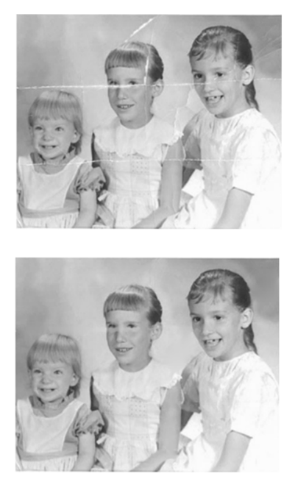
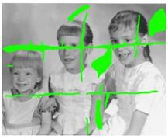
标记修复区域的方式二：在原图像中用一种特定的颜色标识，然后在程序中把这种颜色识别出来

Slide 7
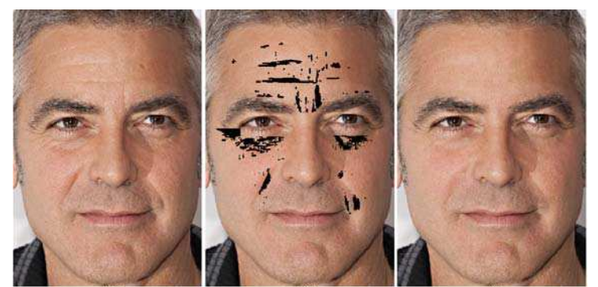
去除皱纹

Slide 8

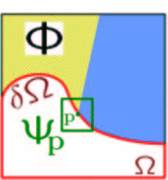
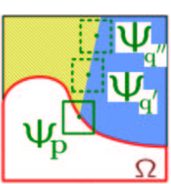
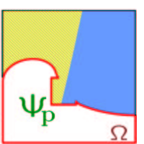

概要
源区域(Source region) Φ
目标区域(Target region) Ω
红色分界线 δΩ
以p点为中心的方形区域Ψp∈Ω
最佳匹配样本来自于Ψq∈ Φ
拷贝Ψq来填充Ψp
目标:由已知源区域生成未知目标区域
Φ /fai/ Ω /'əumigə/ δ /'deltə/ Ψ /psai/

Slide 9


Slide 10
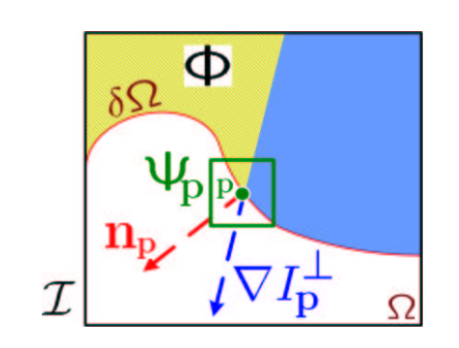
区域填充算法
定义Φ=1-Ω
制定模板窗口的大小ψ(默认9x9)
每个像素拥有颜色值和置信值(confidence)
需要填充的图像块会被赋予一个临时的优先级值(priority)
目前最为普遍的填充方法为”洋葱皮”法,目标区域从外部向内部一层一层的合成,但我们并不知道这样的填充顺序是否符合他原来的纹理结构.因此该算法为每个图像块设置填充顺序优先级,来尽可能让生成图片的纹理结构符合他原图的纹理结构.优先级的计算偏向于那些在明显边界延续上(之后称其为等压线)和被高置信像素包围的图像块.
Φ /fai/ Ω /'əumigə/ δ /'deltə/ Ψ /psai/

Slide 11
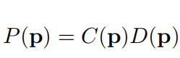
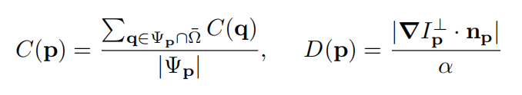
区域填充算法
p:以p为中心的像素块 C(p):置信值
D(p):数据项 P(p):优先值
C(p)与D(p)的定义如下:
|Ψp|是Ψp的面积
α是归一化因子(例如,对于典型的灰度图像而言,α=255)
np是在点p上与δΩ正交的单位向量
Φ /fai/ Ω /'əumigə/ δ /'deltə/ Ψ /psai/

Slide 12
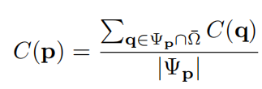
区域填充算法
C（p）的初始化:
C（p）设为0时,∀p∈Ω (不可信)
C（p）设为1时,∀p∈I−Ω (可信)
计算出边界区域上的每个图像块的置信值.然后比较他们的置信值大小,置信值越大,优先级的也会相对较大.
这样可以首先填充那些已经填充了更多像素的图像块,从而更加的可靠.
Φ /fai/ Ω /'əumigə/ δ /'deltə/ Ψ /psai/

Slide 13
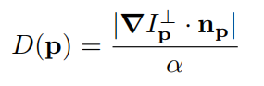
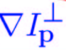
区域填充算法
表示p点的等压线(方向和强度)
np 表示p点的法向量
数据项D(p) 是在每次迭代时计算δΩ等压线的强度的函数.这个过程提高了包括等压线块的优先级.这一因素在我们的算法中至关重要,因为它鼓励首先合成线性结构,从而安全地传播到目标区域.
Φ /fai/ Ω /'əumigə/ δ /'deltə/ Ψ /psai/

Slide 14
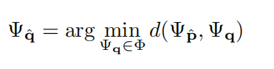
区域填充算法
计算完填充面上的所有优先级后,即可找到优先级最高的补丁Ψp^.然后用从源区域Φ提取的数据填充它.
在传统的着色技术中,像素值信息是通过扩散传播的.扩散必然导致图像平滑,从而导致填充模糊,尤其是大区域.
相反,这里通过直接采样源区域来传播图像纹理.
距离d（ψa，ψb）为两个图像块中已填充像素的平方差之和
找到源示例_q后，将从其在_q内的相应位置复制到p中
Φ /fai/ Ω /'əumigə/ δ /'deltə/ Ψ /psai/

Slide 15
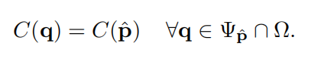
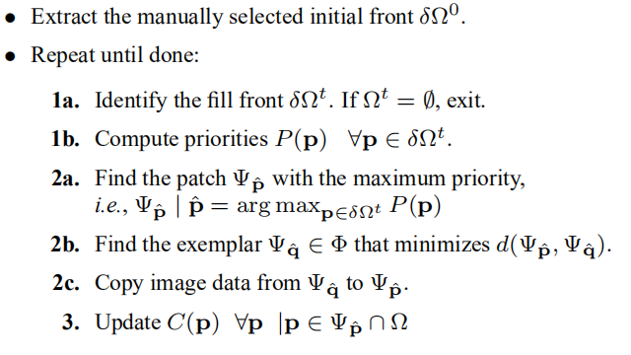
区域填充算法
最后,将被填充的图像块的置信值更新
算法总结:
Φ /fai/ Ω /'əumigə/ δ /'deltə/ Ψ /psai/

Slide 16
代码实现
行、列索引向量转行列矩阵
function N = sub2ndx(rows,cols,nTotalRows)
X = rows(ones(length(cols),1),:); %行(9x9矩阵)每一行重复了9遍
Y = cols(:,ones(1,length(rows))); %列(9x9矩阵)每一列重复了9遍
N = X+(Y-1)*nTotalRows;
得到以p为中心的图像块的索引
function [Hp,rows,cols] = getpatch(sz,p)
%floor取整,rem取余,rem(x,y):求整除x/y的余数
% 2*w+1 == the patch size(9)
w=4; p=p-1;
% 计算x和y，即行和列
y=floor(p/sz(1))+1; p=rem(p,sz(1)); x=floor(p)+1;
rows = max(x-w,1):min(x+w,sz(1));
cols = (max(y-w,1):min(y+w,sz(2)))';
Hp = sub2ndx(rows,cols,sz(1));
得到最佳匹配图像块
function Hq = bestexemplar(img,Ip,toFill,sourceRegion)
m=size(Ip,1); mm=size(img,1); n=size(Ip,2); nn=size(img,2);
best = bestexemplarhelper(mm,nn,m,n,img,Ip,toFill,sourceRegion);
Hq = sub2ndx(best(1):best(2),(best(3):best(4))',mm);
加载图像
function [fillImg,fillRegion] = loadimgs(fillFilename,fillColor)
%fillFilename 有空洞的图像
%fillColor 空洞颜色
%fillRegion 对fillImg中的空洞进行逻辑判断
fillImg = imread(fillFilename);
fillRegion = fillImg(:,:,1)==fillColor(1) & ...
fillImg(:,:,2)==fillColor(2) & fillImg(:,:,3)==fillColor(3);
索引转图像
function img2 = ind2img(ind,img)
for i=3:-1:1, temp=img(:,:,i); img2(:,:,i)=temp(ind); end;
图像转索引
function ind = img2ind(img)
s=size(img); ind=reshape(1:s(1)*s(2),s(1),s(2));

Slide 17
代码实现
%计算边界上每个点的置信值C
for k=dR'
Hp = getpatch(sz,k);
q = Hp(~(fillRegion(Hp)));
C(k) = sum(C(q))/numel(Hp);
end
% 计算边界上每个点的数据值D和优先值P
D(dR) = abs(Ix(dR).*N(:,1)+Iy(dR).*N(:,2)) + 0.001;
priorities = C(dR).* D(dR);
% 找到最大优先值的点
[unused,ndx] = max(priorities(:));
p = dR(ndx(1));
[Hp,rows,cols] = getpatch(sz,p);
toFill = fillRegion(Hp);
% 找到最佳匹配图像块Hq
Hq = bestexemplar(img,img(rows,cols,:),toFill',sourceRegion);
% 更新需要填充的区域,将Hp地方的值设为0(已填充)
fillRegion(Hp(toFill)) = false;
% 更新置信值(为原来的Hp的置信值)、梯度(为Hq的梯度)
C(Hp(toFill)) = C(p);
Ix(Hp(toFill)) = Ix(Hq(toFill));
Iy(Hp(toFill)) = Iy(Hq(toFill));
% 将Hq的值赋给Hp,这里通过先改变索引,再通过索引改变像素的方法
ind(Hp(toFill)) = ind(Hq(toFill));
img(rows,cols,:) = ind2img(ind(rows,cols),origImg);
end
inpaintedImg=img;
function [inpaintedImg,fillImg,C,D] = inpaint(fillFilename,fillColor)
warning off MATLAB:divideByZero
[fillImg,fillRegion] = loadimgs(fillFilename,fillColor);
img = double(fillImg);
ind = img2ind(img);
sz = [size(img,1) size(img,2)];
sourceRegion = ~fillRegion;
% 初始化梯度
[Ix(:,:,3) Iy(:,:,3)] = gradient(img(:,:,3));
[Ix(:,:,2) Iy(:,:,2)] = gradient(img(:,:,2));
[Ix(:,:,1) Iy(:,:,1)] = gradient(img(:,:,1));
Ix = sum(Ix,3)/(3*255); Iy = sum(Iy,3)/(3*255);
temp = Ix; Ix = -Iy; Iy = temp; % 旋转90度,使梯度朝向边缘传递的方向
% 初始化置信值C和数据值D
C = double(sourceRegion);
D = repmat(-.1,sz);
rand('state',0);
% any(A) 如果A的所有元素为0，则返回False；如果A中存在非0元素，则返回True
while any(fillRegion(:))
% 找到边界索引
dR = find(conv2(double(fillRegion),[1,1,1;1,-8,1;1,1,1],'same')>0);
[Nx,Ny] = gradient(double(~fillRegion));
N = [Nx(dR(:)) Ny(dR(:))];
N = normr(N);
N(~isfinite(N))=0; % 处理NaN和Inf数据

Slide 18
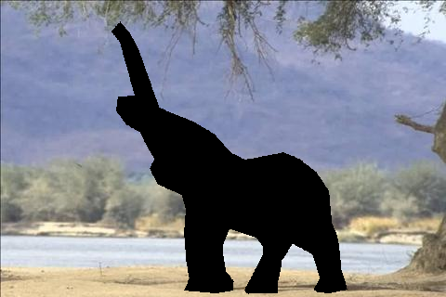
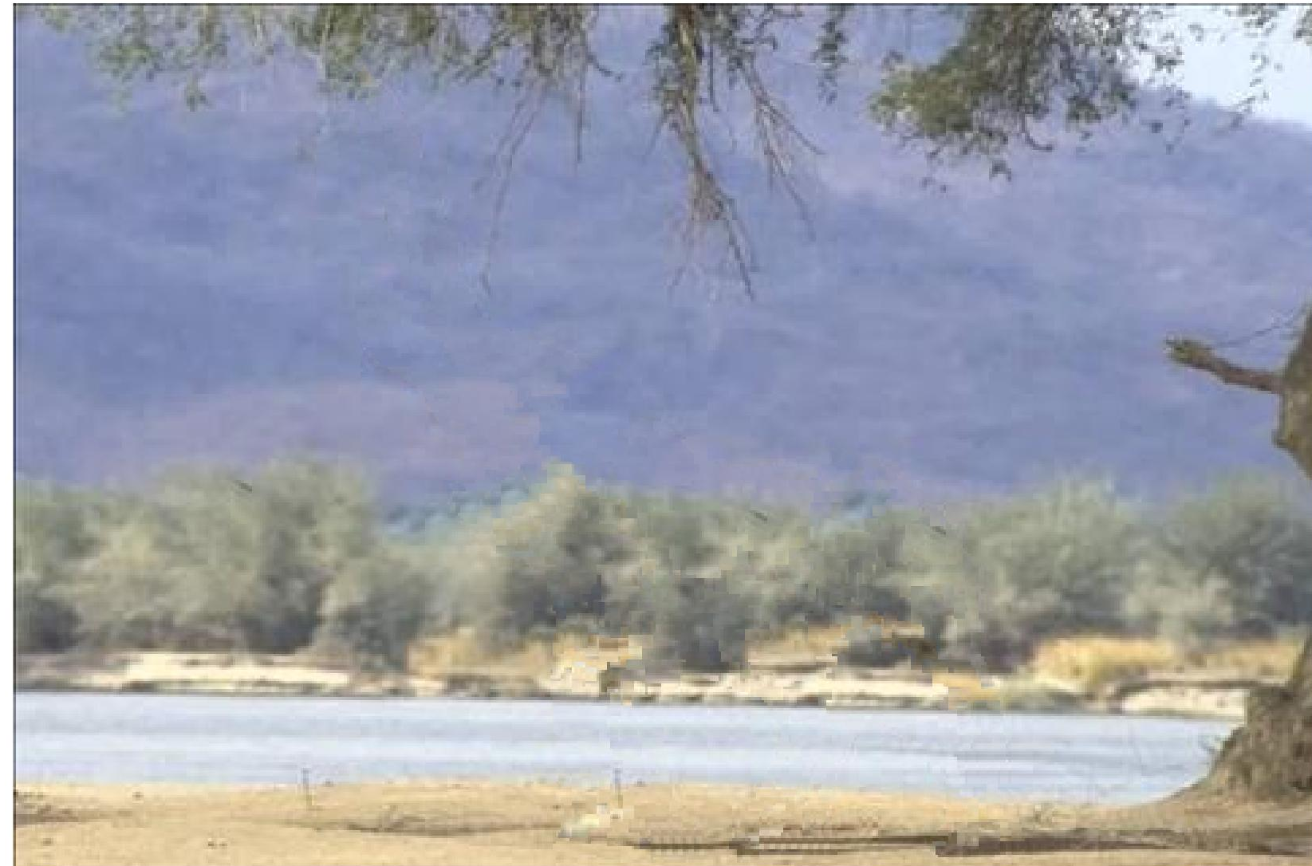
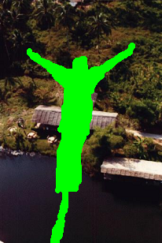
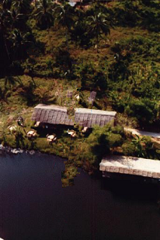
效果图

Slide 19
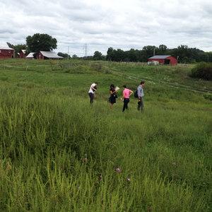
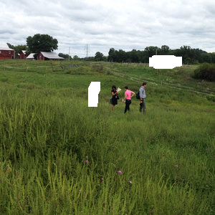
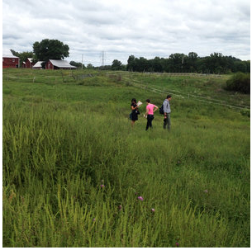
效果图

Slide 20
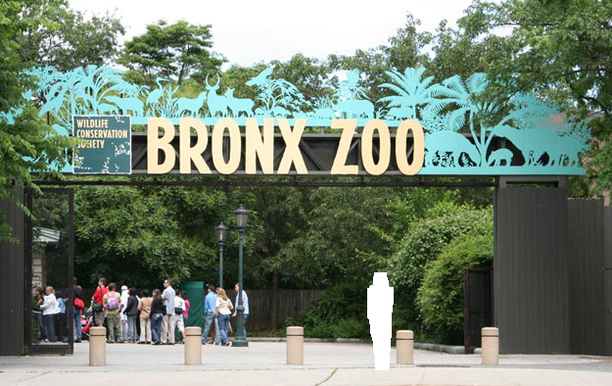
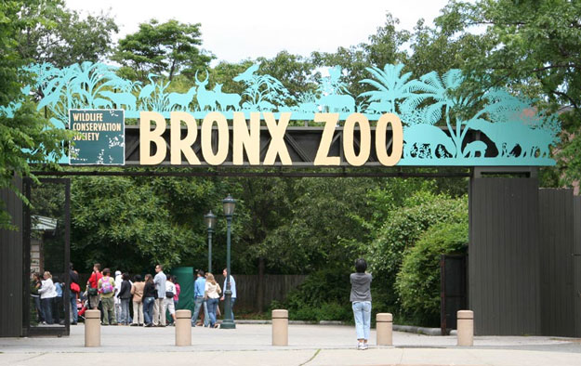
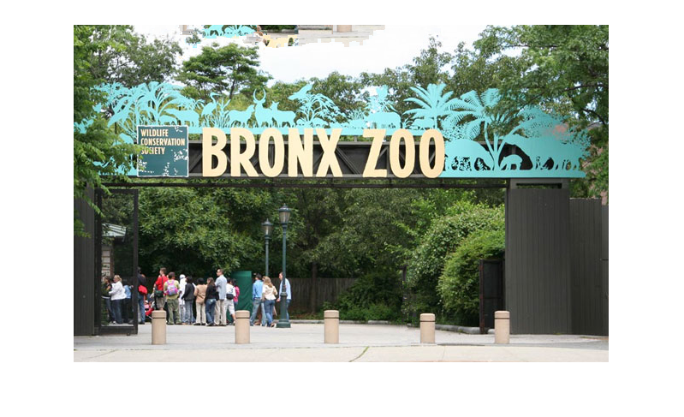
效果图

Slide 21
谢谢！

